Slide 1
人工智能课程 FINAL PROJECT
区域电信流量
分析与预测平台
汇报人：____________
学号：____________
班级：____________
真实时空数据 · 区域模式聚类 · 多步流量预测
2026

Slide 2
项目目标与五个模块
从数据检查到可复现实验管理
项目目标
在中文界面中查看区域流量的时间变化和空间差异
识别形状相似的区域模式，并谨慎解释聚类结果
构建无数据泄漏的多步预测实验，保存全过程证据
01
02
03
04
05
探索性分析
聚类分析
预测数据构建
预测算法
评估与对比
曲线与地图联动
K-means / DBSCAN
时间切分与窗口
12 种模型
公平比较与导出
人工智能课程 Final Project
02

Slide 3
三套区域流量数据
每套数据独立分析，不拼接时间序列
数据集 | 区域列 | 时间点 | 采样间隔 | 零值 | 地图区域
Milano | 88 | 8,928 | 10 分钟 | 0 | 88
Trentino | 223 | 8,928 | 10 分钟 | 0 | 223
ZTE（济南） | 148 | 2,784 | 15 分钟 | 735 | 162（14 个无数据）
质量核验：时间轴连续，无缺失、重复、非数值或负值。流量物理单位未确认，界面统一标为“流量值”。
ZTE 含 735 个零值，因此普通 MAPE 不作为主指标。
人工智能课程 Final Project
03

Slide 4
系统结构与数据流
Python + Streamlit，本地运行并保留可部署路径
分析与聚类
动态聚合
K-means / DBSCAN
原始数据
统一数据层
Streamlit 与实验库
CSV + GeoJSON
三套数据独立
字段标准化
缓存与质量检查
中文交互界面
JSONL + CSV 持久保存
预测引擎
滑动窗口
传统模型 / ARIMA / 神经网络
地图和图表始终从当前筛选后的 CSV 重新计算。实验库保存参数、时间范围、预测明细、耗时和指标。
人工智能课程 Final Project
04

Slide 5
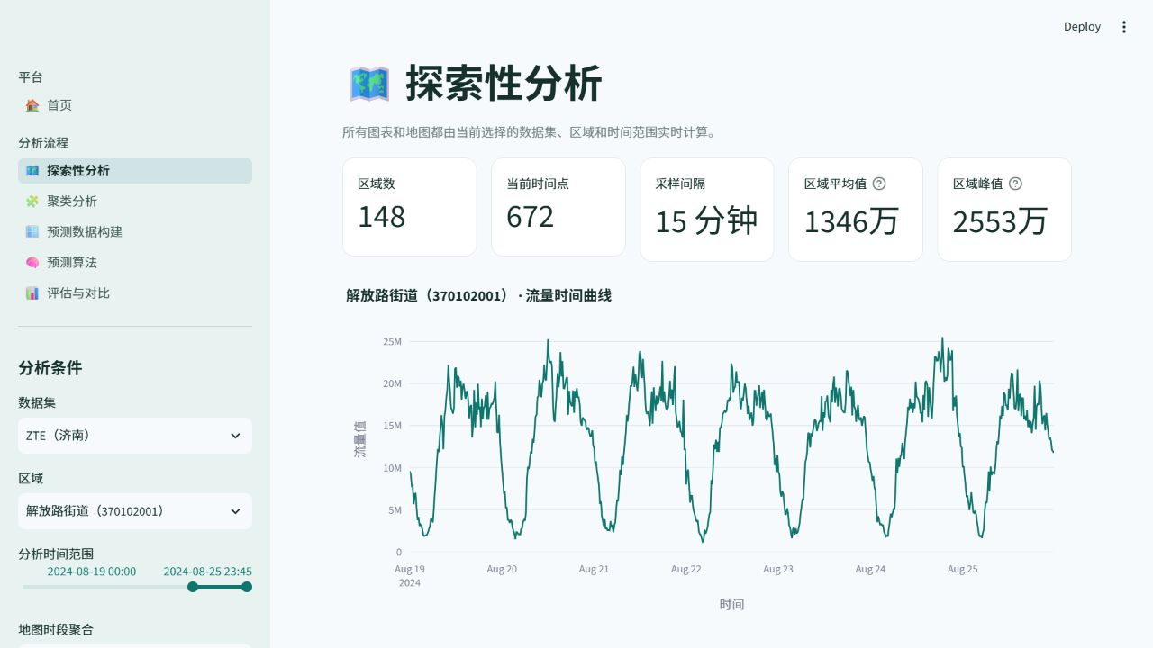
探索性分析与地图联动
区域、时间范围和聚合方式共同驱动所有视图
真实 temporal dynamics
区域时间曲线展示 15 分钟或 10 分钟粒度变化
日内和每周模式由当前时段重新聚合
三套数据可切换，但不混合时间序列
真实 spatial dynamics
地图数值来自所选时间范围的 CSV
济南 14 个无数据区域以灰色显示
人工智能课程 Final Project
05

Slide 6
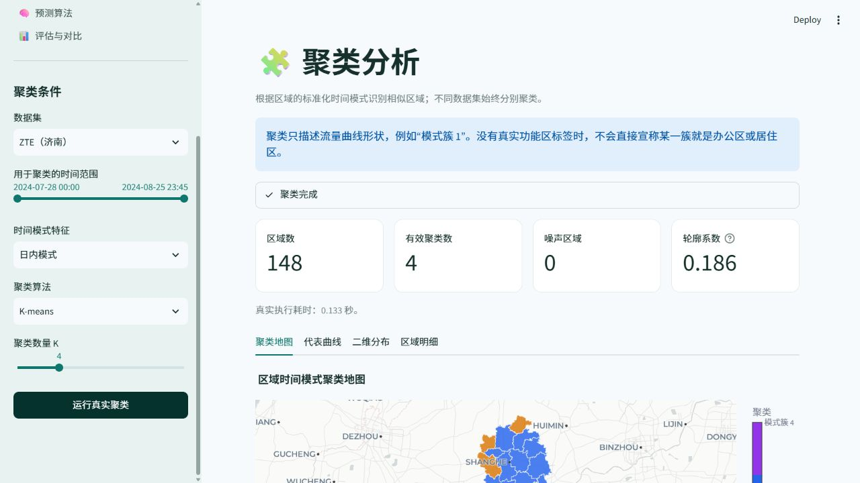
区域时间模式聚类
默认 ZTE 日内模式，K-means，K=4
轮廓系数 0.186。聚类只描述曲线形状，没有真实标签时不直接解释为办公区或居住区。
人工智能课程 Final Project
06

Slide 7
无数据泄漏的预测数据构建
ZTE 默认输入 96 点（24 小时），输出 4 点（1 小时）
训练集 · 20 天
验证集 · 4 天
测试集 · 5 天
缩放器只在此处拟合
参数选择
最终评估
滑动窗口样本
输入窗口：过去 96 点
预测目标：未来 4 点
验证和测试目标严格落在各自时段内
所有指标在逆缩放后的原始尺度计算
人工智能课程 Final Project
07

Slide 8
12 种预测算法与持久性基线
所有算法执行真实拟合或滚动预测
传统回归
集成学习
统计模型
神经网络
线性回归
KNN 回归
SVR
决策树
随机森林
Extra Trees
梯度提升
ARIMA
滚动状态更新
单独标识预测方式
MLP
1D CNN
LSTM
GRU
持久性基线：把输入窗口最后一个真实值重复为未来各步预测。神经网络逐轮显示并保存训练损失和验证损失。
人工智能课程 Final Project
08

Slide 9
已保存实验的公平比较
同一数据集、区域、测试区间、窗口长度和预测方式
当前结果
线性回归
MAE 129.4 万
RMSE 168.3 万
在当前三个同条件实验中误差最低。该结论只适用于已保存的测试配置。
误差指标均使用原始尺度
人工智能课程 Final Project
09

Slide 10
评估约束与结果边界
用明确规则避免常见的时间序列分析错误
风险 | 平台处理 | 结果边界
数据泄漏 | 时间顺序切分，缩放器只拟合训练段 | 测试目标不进入训练
ZTE 零值 | MAE、RMSE 作为主指标 | 不展示普通 MAPE
地图静态均值 | 按当前时间范围从 CSV 重新聚合 | 无数据区域不当作 0
不公平模型比较 | 匹配区域、区间、窗口和预测方式 | ARIMA 单独标识滚动方式
聚类语义 | 仅描述标准化曲线形状 | 功能区属性只能谨慎推测
平台报告发现与限制，不把未知单位、缺失标签或不同预测方式包装成确定结论。
人工智能课程 Final Project
10

Slide 11
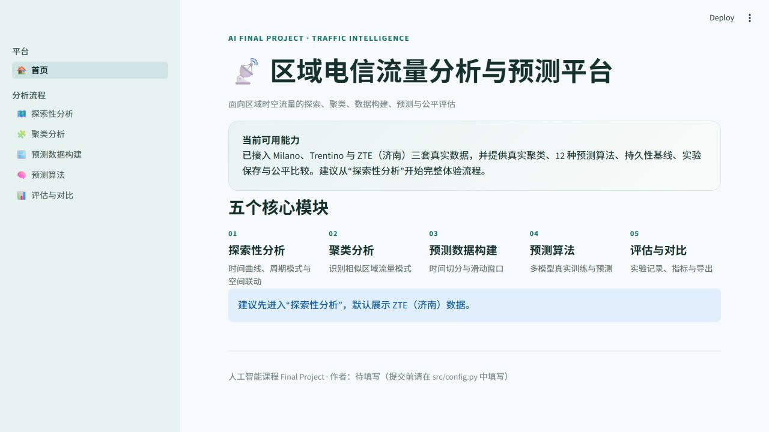
演示流程与交付状态
本地一键启动，完整流程约 6–8 分钟
探索性分析：区域曲线与地图联动
聚类分析：运行 K-means，查看代表曲线
数据构建：说明 96 输入、4 输出和时间切分
预测算法：展示真实训练状态和多步曲线
评估对比：核对 MAE、RMSE 和公平条件
交付内容：完整源代码、项目内环境、数据报告、运行说明、演示脚本、实验记录与汇报 PPT。
提交前仅需补充姓名、学号和班级
人工智能课程 Final Project
11

